Slide 1

学分管理办法和系统操作讲解
2022年6月

Slide 2
第一部分
学分管理办法讲解

Slide 3
一、总概
对象：在职在岗的所有卫生技术工作的人员，包括员级、正高职称的卫技人员。
继续医学教育的重要性：
个人：年度绩效考核、申报晋升、聘任专业技术职务和执业再注册的必备内容之一。
医院：学校考核各附属医院及其负责人工作业绩的必要条件之一；等级医院评审指标之一。
温州医科大学关于印发《附属医院初级卫技人员继续医学教育实施方案》的通知院内网下载地址：https://intranet.eye.ac.cn/zhuzhirenshi/news/show-47158.html
学分网站：
https://cme.wsjkw.zj.gov.cn/kjptwsw/

Slide 4
二、学分要求
每年（1月1日-12月31日）继续医学教育学分不得低于25学分，其中Ⅰ类学分5-10分，Ⅱ类学分15-20学分，学分不可跨年度计算，不可跨专业计算（除公共项目外）。
通过远程继续医学教育获得的学分不超过该类学分总值的50%。
当年参加本专业相关培训所获的Ⅰ类和Ⅱ类继续医学教育学分可相互补充，所补充比例不得超过该类别学分总值的50%；5年内Ⅰ类学分不得低于12.5分，Ⅱ类学分不得低于37.5分。

Slide 5
三、专项培训
医师系列：参加住院医师规范化培训、专科医师规范化培训和助理全科医师规范化培训等，经考核合格者，视为完成当年学分。（住培一、二年级学员需提供教育教学处出具的年度考核合格证明材料作为附件上传系统；三年级学员提供住院医师规范化培训合格证书）
护理系列：按要求参加学校组织的理论课程培训，考核合格并取得相应的合格证书。参加护士规范化培训，按规定考核成绩合格者，视为完成当年继续医学教育学分。护士继续教育合格证书有效期3年，作为护士申报晋升护师职称的必备条件之一。全日制本科学历者或研究生学历者可免培训。
初级卫技人员：根据所持全日制学历证书，在规定周期内取得规定学分，由继续教育学院统一核发初级继续教育合格证书，继续教育合格证书有效期5年，作为申报晋升职称的必备条件之一。
全日制本科以下学历者学分要求每5年为一周期；全日制本科学历者取得执业资格学分要求每4年为一周期；全日制硕士研究生学历者学分要求每2年为一周期。
4. 中级及以上职称卫生专业技术人员：在1个职称晋升年限内必须参加1次相应的中、高级知识更新班培训，并作为晋升高一级职称、注册、聘任的必备条件之一。

Slide 6
四、继续医学教育管理体系——分级管理
片区：
医务处负责各临床科室的继续医学教育规划和实施方案；
护理部负责各护理单元的继续医学教育规划和实施方案；
主管行政职能科室负责落实继续医学教育工作，整理学分管理档案并持续改进。
科室
科室学分达标率和覆盖率将纳入科室目标责任书。
卫技人员
卫技人员须高度重视继续医学教育，积极参加继教活动，及时录入个人学分，务必尽早完成学分达标。

Slide 7
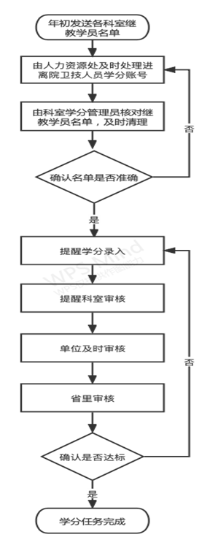
五、继续医学教育学分流程图
个人判断是否已开通账号，可下载“医教管理”APP查询。
若已有账号，但忘记用户名和密码，用户名为身份证号码，初始密码为123456，或使用找回密码。
省外调入本院，请联系华医网技术人员：4008881052
省内调入本院，请联系原单位做调出后，由人力资源处做调入。
若显示无权限，则未有账号，需要自行联系科室学分管理人员，并提供个人信息如姓名、身份证号、手机号、专业，用于注册账号。新增成功后，用户名和初始密码均为人员编号。

Slide 8
六、学分类型及授予标准
1
省级、国家级继续医学教育项目
1
自学综述
6
发表医学译文
2
发表论文
7
赴省外学习
2
中医学分*
Ⅰ类学分
学习中医药项目所获学分，暂录入科教管理平台系统，具体审批以平台审批为准。
3
科研立项
8
单位组织的学术活动
3
推广类学分
4
出版医学著作
9
科室或部门组织的临床病例讨论会等
是指为适应基层卫生专业技术人员培训需要，卫生突发事件应急培训需要，全体在职卫生人员开展的培训需要，国家卫生健康委或省卫生委组织和批准的项目。
5
出国考察报告、国内专题调研报告
10
特殊情况
Ⅱ类学分

Slide 9
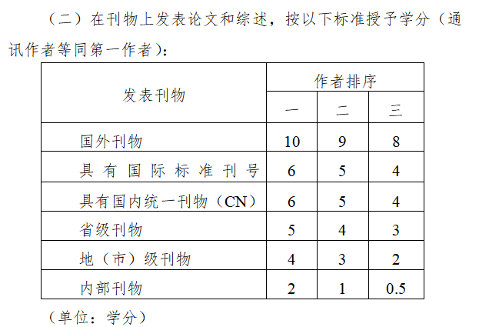
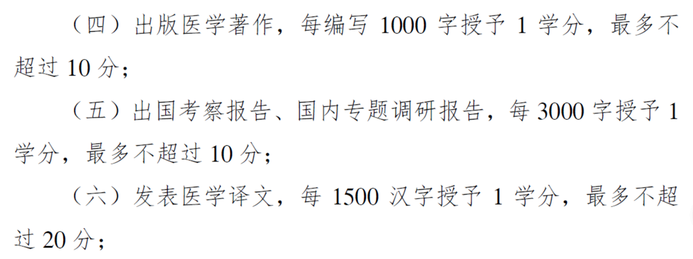
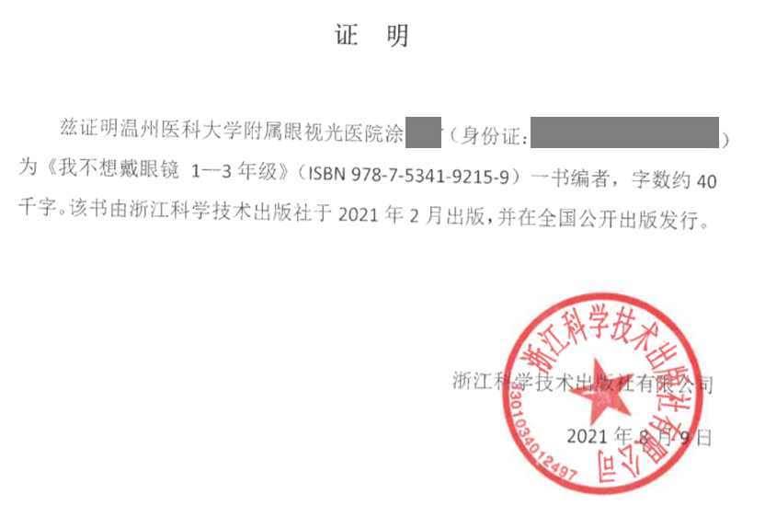
六、学分类型——发表论文、出版医学著作
如下学分统一由图书馆录入，无需个人自行录入，个人应及时向图书馆上交论文原文（电子版）、出版社编写字数证明（如下图），以免漏录。

Slide 10
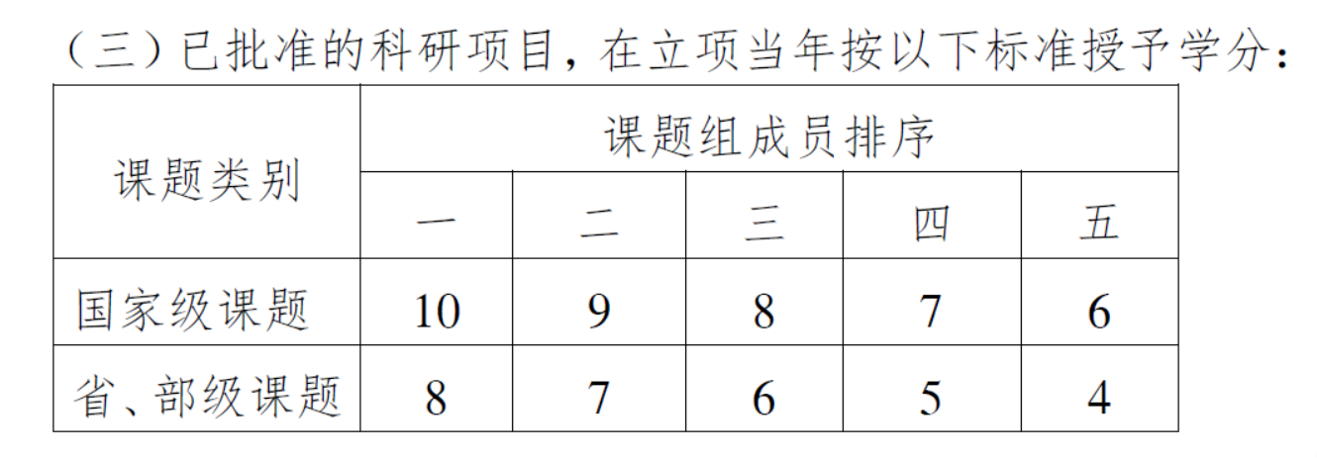
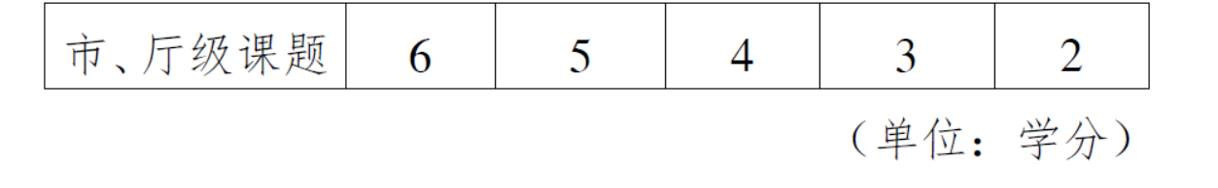

六、学分类型——科研立项
该类学分统一由科技处录入，无需个人自行录入，个人应及时登录医教管理APP查询学分明细，以免漏录。

Slide 11
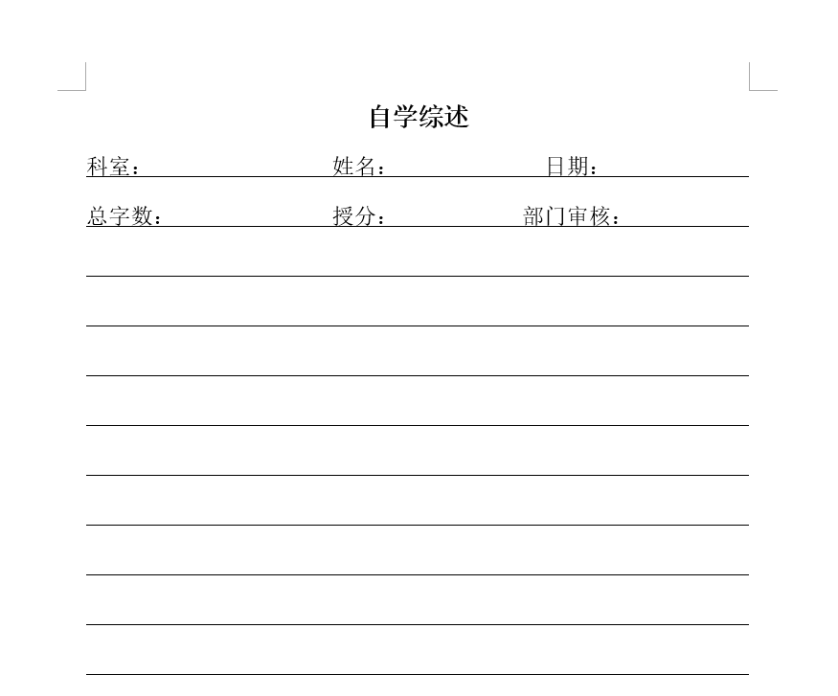
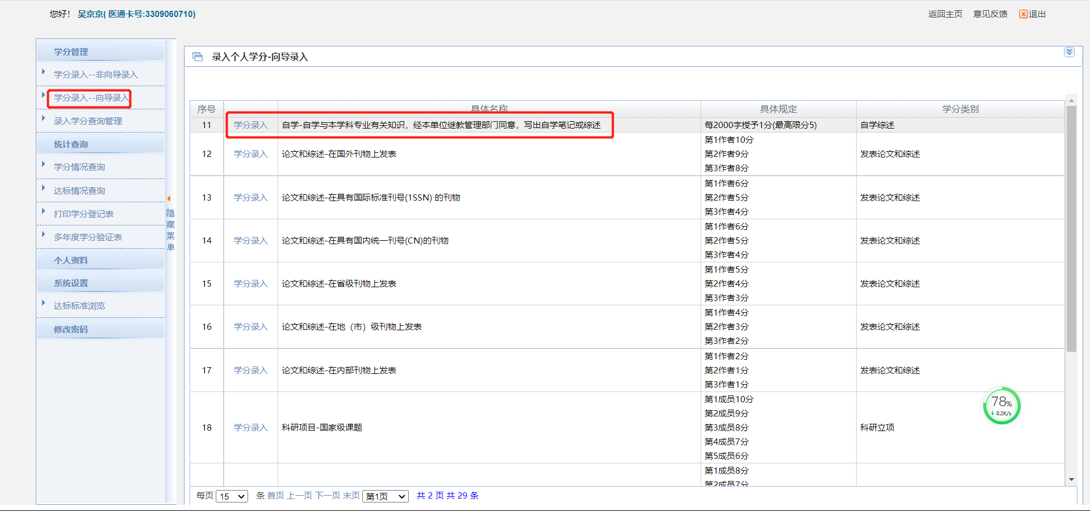
六、学分类型——自学综述
标准：凡自学与本科专业有关的知识，应先制定自学计划，经本科室主任或护士长同意后执行。撰写综述，每2000字可授予1学分。1年最多不超过5学分。
个人自行录入路径：科教管理系统-学分管理-学分录入-录入个人学分（向导录入）-自学与本学科专业有关知识，附上自学笔记或综述扫描件作为证明材料（需有本科室负责人签字）。纸质版交由主管行政职能科室留档。
网址：科教管理系统（https://cme.wsjkw.zj.gov.cn/kjptwsw/）；《自学综述模板》（https://intranet.eye.ac.cn/zhuzhirenshi/news/show-46170.html ）

Slide 12

六、学分类型——出国考察报告、国内专题调研报告；发表医学译文
标准见下图。
个人自行录入路径：科教管理系统-学分管理-学分录入-录入个人学分（向导录入）-出版医学著作/出国考察报告、国内专题调研报告/发表医学译文（需有本科室负责人签字），附上扫描件作为证明材料。纸质版交由主管行政职能科室留档。

Slide 13
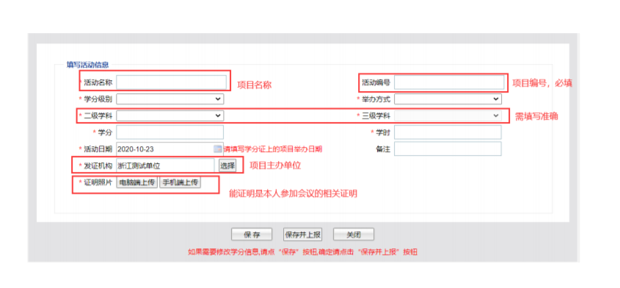
六、学分类型——赴省外学习
范围：个人通过参加外省继教活动获得国家级或国家一级学会经全国继续医学教育委员会批准的继续医学教育项目，需自行录入。
路径：学分管理-学分录入-非向导方式录入。
佐证材料：1、学分证书2、活动通知3、若面授，提供OA出差单；若线上，备注：该会议全程线上参加4、会议发票（如有）
录入系统信息须与学分证信息一致：（1）活动名称:请按学分证中的名称输入；（2）活动编号:严格按学分证中的编号，不要省略（国）；（3）发证机构：即学分证中的项目申办单位；（4）学分级别：项目编号中有（国）的项目请选择赴外省国家级项目；所获中华医学会、中华预防医学会、中华护理学会、中华口腔医学会、中国医院协会、中国医师协会六家学（协）会会级Ⅰ类学分的，学分级别选择为赴外省省级(国家一级学会)。（5）姓名、人员编号、人员所在单位：学分证与学员姓名必须一致，保证为本人学分证。（6）活动日期、学分、学时：须与学分证一致。

Slide 14
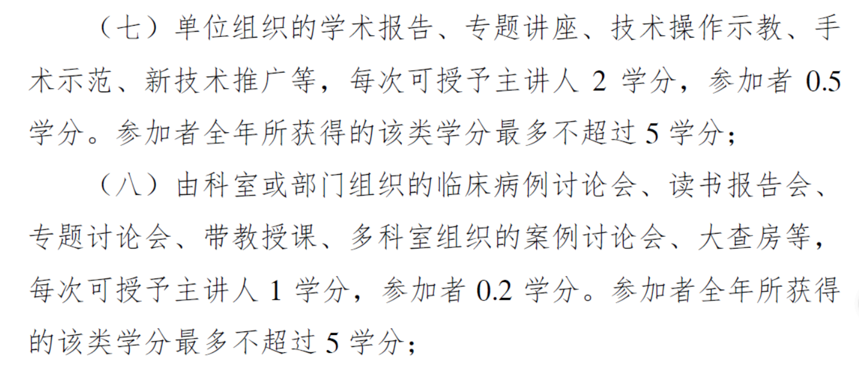
六、学分类型——单位组织的学术活动、科室或部门组织的临床病例讨论会等
如下学分均限分5分（由于系统未做学分限制，以学校制度为准
单位组织的学术活动由主办部门统一录入，科室或部门组织的临床病例讨论会等学分由科室管理人员统一录入。个人应及时登录医教管理APP查询学分明细，以免漏录。

Slide 15
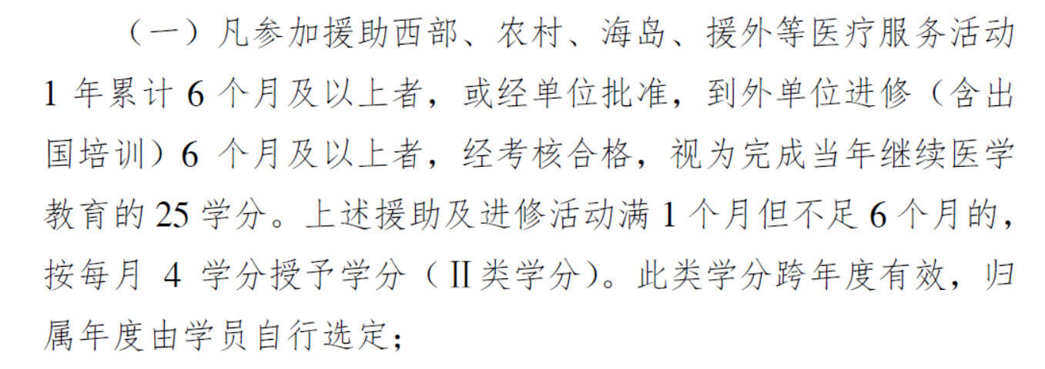
六、学分类型——特殊情况所获学分
医疗下乡、国内外进修、援疆援藏等特殊学分需个人自行录入：
医疗下乡需提供医务处审核通过的《到基层服务记录表》；
国内外进修需提供留学回国人员证明或对方单位提供的进修证明；
援疆等需提供红头文件作为附件上传系统。
以进修举例：
进修时间为2020年12月15日--2021年1月16日，则符合进修活动满1个月但不足6个月的，按每月4学分授予学分（Ⅱ类学分），学员可选择该学分为2020年或2021年；
进修时间为2020年10月8日--2021年8月30日，则符合外出进修累计6个月及以上，经考核合格，视为完成继教学分25学分。学员可选择该25学分为2020年或2021年。

Slide 16
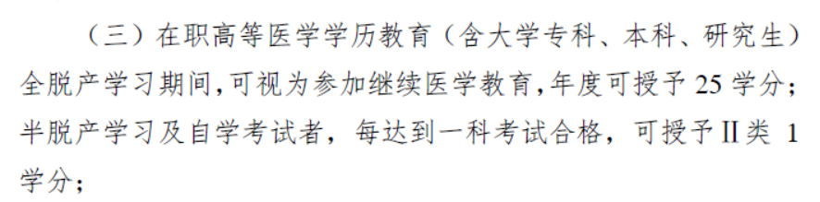
六、学分类型——特殊情况所获学分
在职高等医学学历教育（含大学专科、本科、研究生）需提供录取通知书、在读学校盖章的期末成绩单作为附件上传系统，个人自行录入。
补充说明：
若全脱产学习时间跨年度，由学员自己选定归属哪个年度，类似处理方式同进修等情况。25学分中Ⅰ类学分5-10分，Ⅱ类学分15-20分，具体分值由学员自行决定，一经确定，不可更改。
在职半脱产（例：同等力学、中泰）及自学（本学科专业有关的知识）考试者，每达到一科考试合格，可授予2类1学分。

Slide 17
七、其他常见问题
1. 问：今年学分多了，可以放到次年用么？
答：不可以。学分按年度（1-12月）分别计算。
2. 问：如何查询个人学分明细？
答：途径①手机版：登录“医教管理”APP查询个人学分明细；途径②网页版：登录科教管理系统，使 用个人账号密码登录进行查询。
3. 问：去年有学分忘记录入，是否可以补录？
答：根据省里规定，系统学分不允许跨年补录。务必当年度学分及时查漏补缺，完成25分目标。

Slide 18
第二部分
学分系统操作讲解

Slide 19
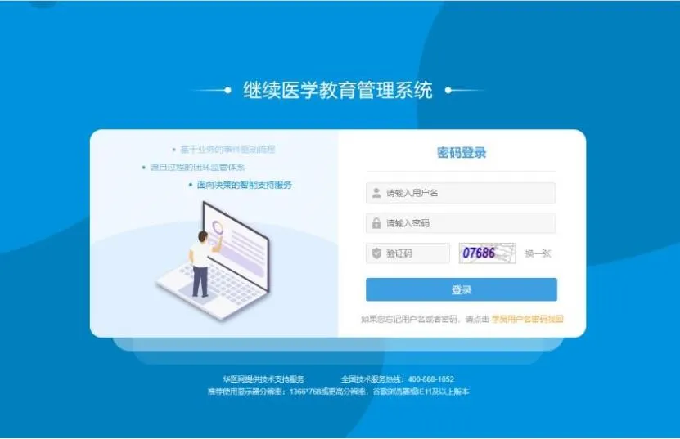
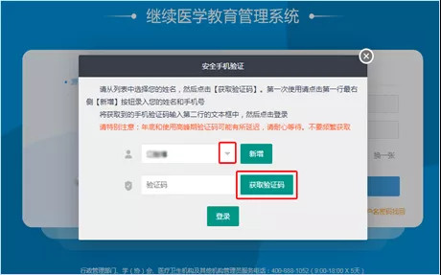
1. 登录系统
建议使用谷歌浏览器或火狐浏览器登录网址：https://cme.wsjkw.zj.gov.cn/kjptwsw/
输入科室账号、密码、验证码，点击登录。
登录成功后弹出“安全手机验证”窗口，点击下拉按钮，选择操作者对应姓名后点击“获取验证码”，收到验证码后，填写并点击“登录”。
▲若是第一次登录，点击“新增”后填写操作者（管理员）信息。

Slide 20
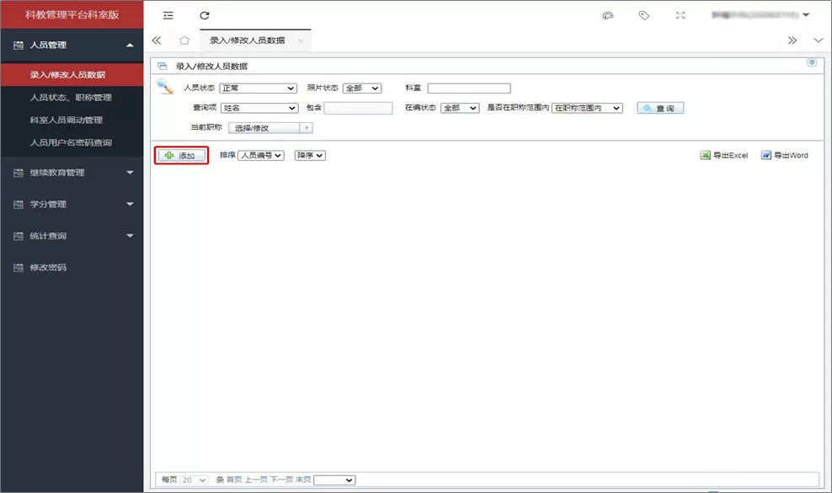
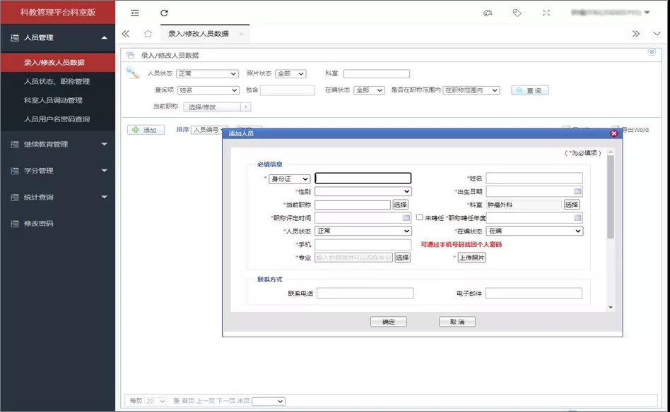
2.添加人员
登陆继教管理员账号后选择左侧菜单中的“人员管理”—选择下拉菜单中的“录入/修改人员数据”—点击右侧操作台中的“添加”按钮。
根据提示填写需要添加的人员信息，*为必填项目，请准确填写，确认无误后点击“确认”即可。

Slide 21
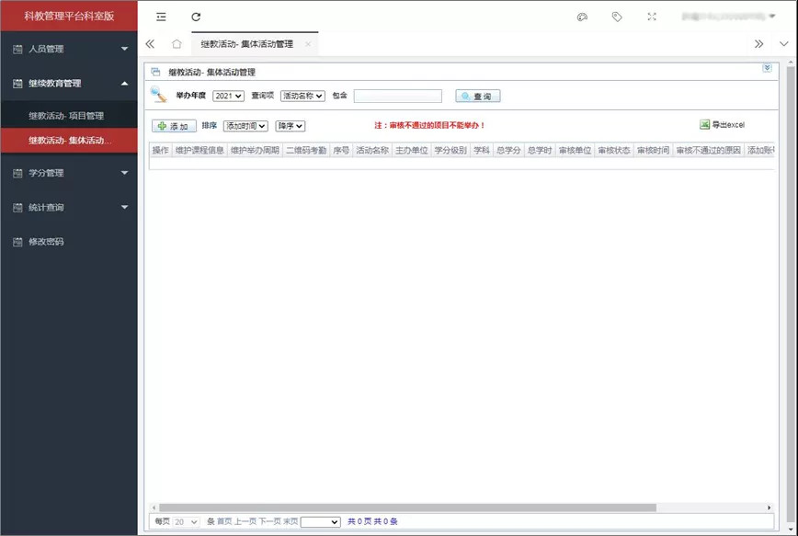
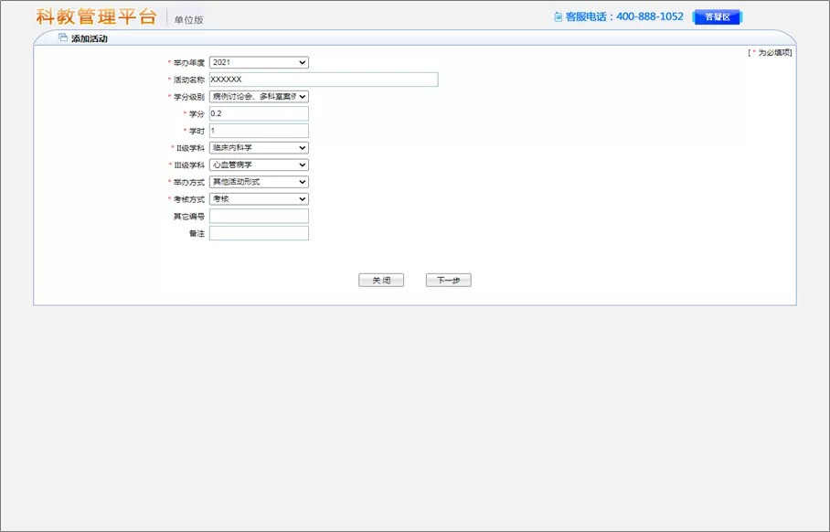
3. 科室学习
选择左侧菜单栏“继续教育管理”选项，选择下拉菜单中的“继教活动—集体活动管理”，点击右侧操作台中的“添加”按钮。
根据提示填写活动信息，*为必填项。学分级别选择“病例讨论会、多科室案例讨论会、大查房”；学分、学时设置标准：1天1次，每次0.2分，1学时（40分钟）；请根据实际情况设置，举办方式选择“其他活动形式”；其他选项根据实际情况填写即可，完成后点击“下一步”。

Slide 22
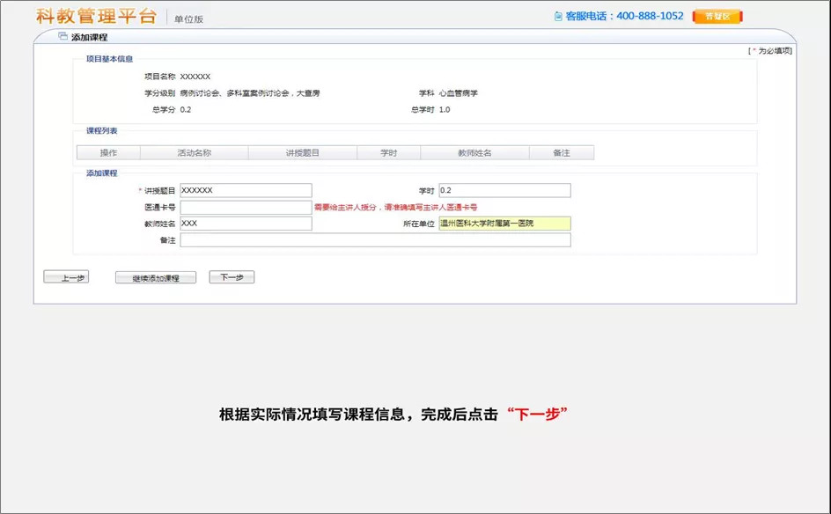
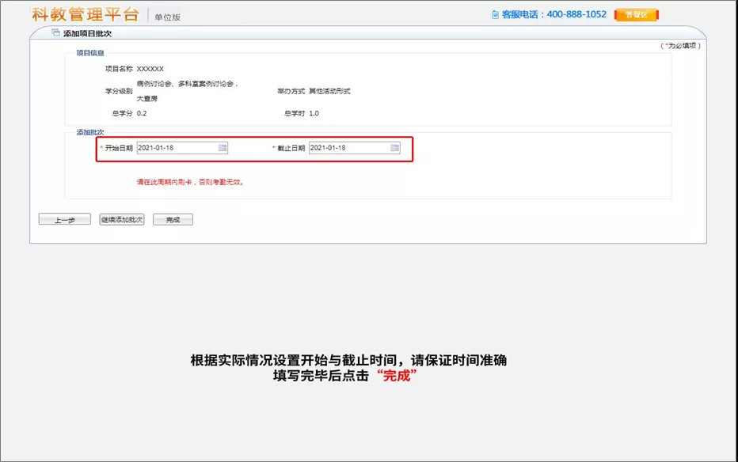
建议开始与截止时间为同一天！

Slide 23
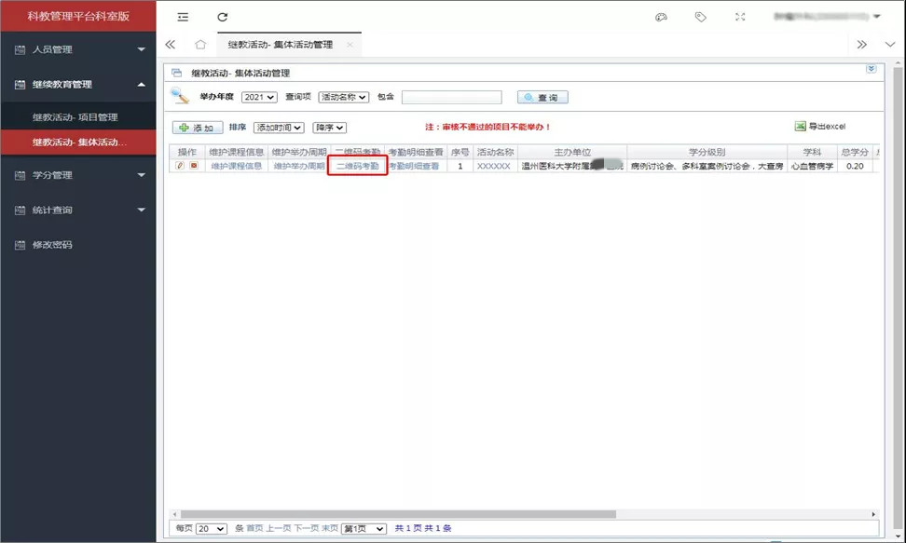
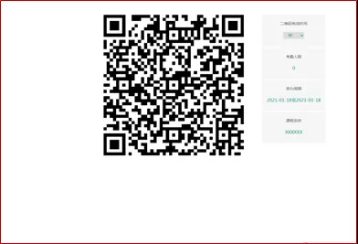
科室学习考勤二维码读取位置：
“继续教育管理”—“继教活动—集体活动管理”—“二维码考勤”。
点击“二维码考勤”后，将会弹出签到窗口。
与会人员使用医教管理APP扫描图中动态二维码，且个人医教管理APP提示“考勤成功”完成签到即可。
其他科室成员也可以参加并且计入学分！！

Slide 24
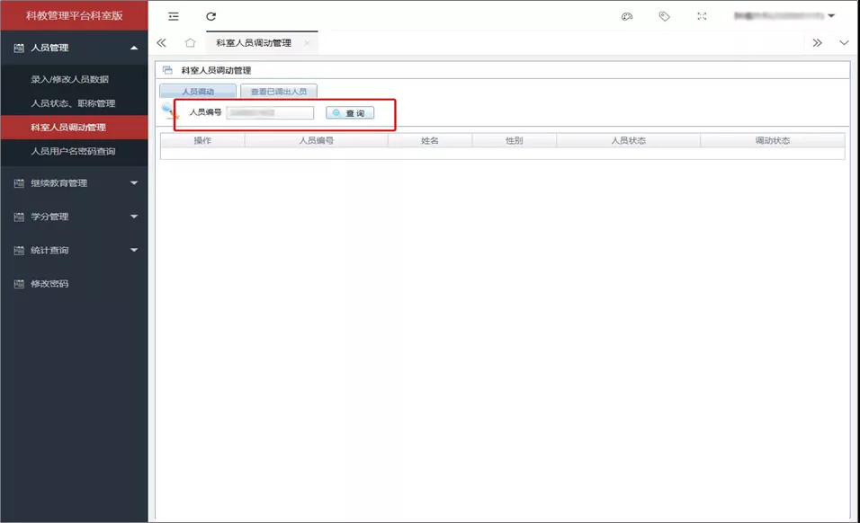
4. 人员调入与调出
“人员管理”—“科室人员调动管理”，确定需调整的人员编号后录入在“人员编号”处点击“查询”，而后选择“调入”或“调出”，人员调入前须该人员原科室管理员做出“调出”操作。

Slide 25
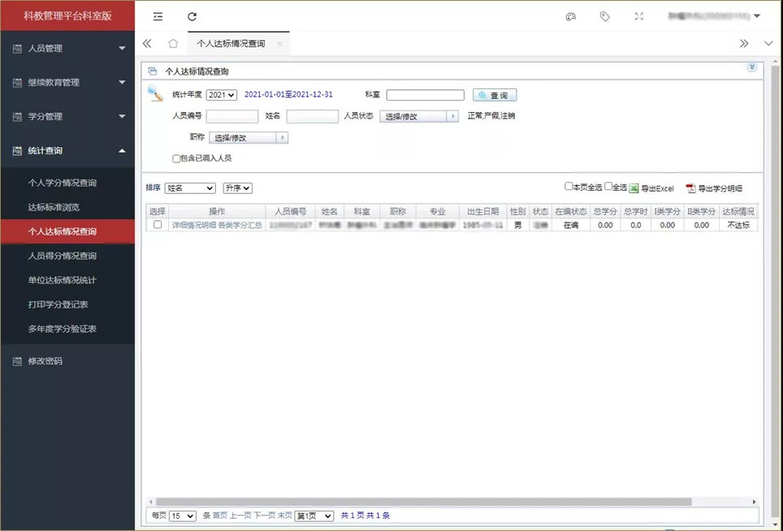
5. 统计查询学分达标情况
“统计查询”—“个人达标情况查询”，右侧操作台中选择统计年度。查询个人达标情况须输入姓名后点击“查询”，查询科室达标情况直接点击“查询”。可勾选导出excel，方便统计。

Slide 26
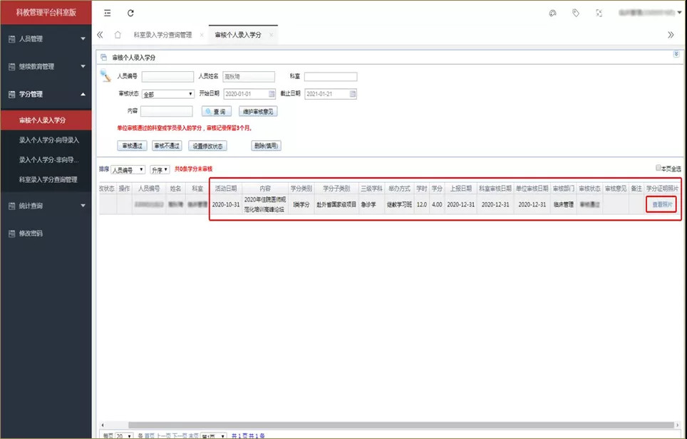
6. 审核个人录入学分
“学分管理”—“审核个人录入学分”。点击“查看图片”，根据图片信息审核申请人录入的信息是否准确，确认无误后勾选并点击“审核通过”，如若不符请勾选再点击“审核不通过”并通知申请人重新录入。

Slide 27
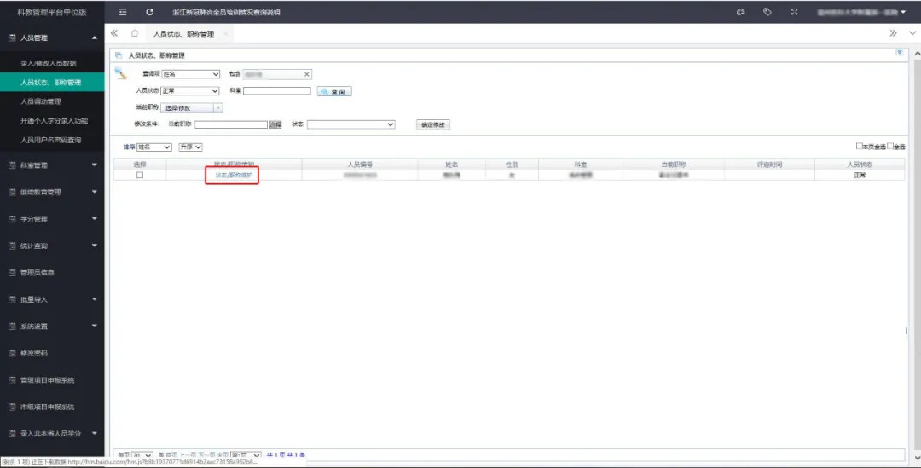
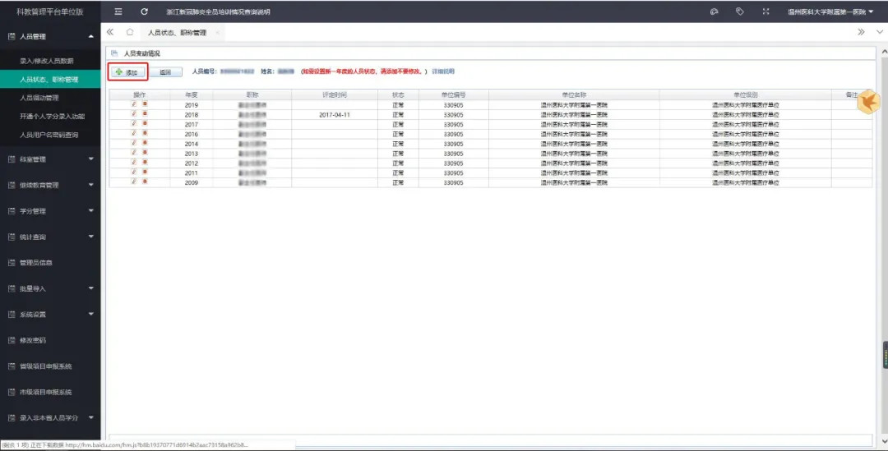
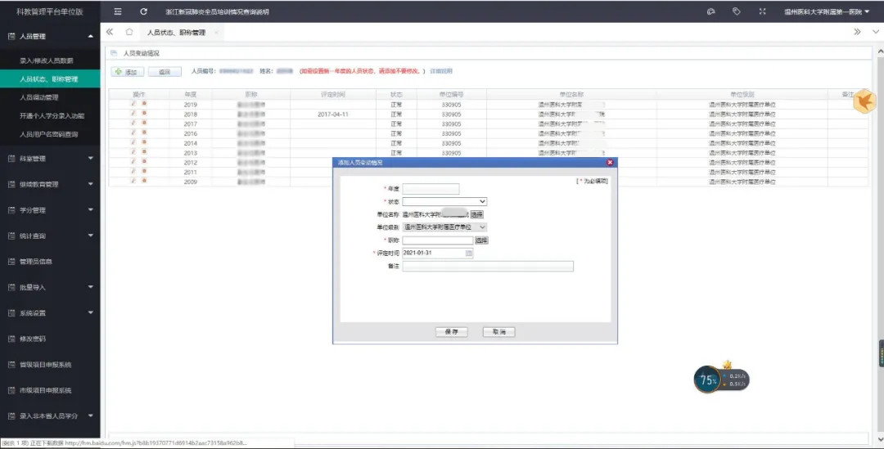
6. 修改个人职称信息
“学分管理”—“人员状态、职称管理”，根据“查询项” 内容输入正确的人员信息（仅可对科室人员进行操作），确认后点击“查询”，点击“状态/职称维护”（蓝字）。
点击“添加”，根据弹出窗口提示进行填写。评定时间一般为操作当天。

Slide 28
谢谢！

